Slide 1

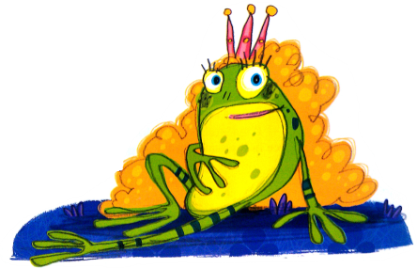
Un baiser de sorcières
Mireille Saver
1
Comment s’appellent les 3 sorcières ?
  Mathilde, Béatrice et Rosemarie
  Figuemol, Petitpaté et Painrassie
  Nécrochu, Poilagratté et Vieubalai
Que trouvent-elles sous un champignon ?
  Un rat
  Une araignée
  Un crapaud
Pourquoi le prince a-t-il été transformé ?
  Parce qu’il n’a pas voulu partager son sandwich au jambon
  Parce qu’il n’a pas voulu prêter son cheval
  Parce qu’il n’a pas voulu héberger une sorcière
Quelle sorcière transforma le crapaud en petit cochon tout bleu ?
  Petipaté
  Figuemol
  Painrassie
Où découvrent-elles la jolie petite grenouille verte ?
  Dans une mare
  Derrière un arbre
  Sous une fougère

Slide 2
Un baiser de sorcières
Mireille Saver
1
Comment s’appellent les 3 sorcières ?
  Mathilde, Béatrice et Rosemarie
  Figuemol, Petitpaté et Painrassie
  Nécrochu, Poilagratté et Vieubalai
Que trouvent-elles sous un champignon ?
  Un rat
  Une araignée
  Un crapaud
Pourquoi le prince a-t-il été transformé ?
  Parce qu’il n’a pas voulu partager son sandwich au jambon
  Parce qu’il n’a pas voulu prêter son cheval
  Parce qu’il n’a pas voulu héberger une sorcière
Quelle sorcière transforma le crapaud en petit cochon tout bleu ?
  Petipaté
  Figuemol
  Painrassie
Où découvrent-elles la jolie petite grenouille verte ?
  Dans une mare
  Derrière un arbre
  Sous une fougère

Slide 3

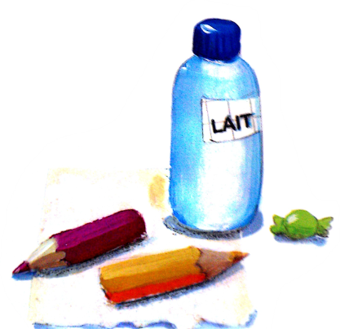

Le petit garçon qui était dans la lune
Nadine Gorse et Kriss
2
Quel arbre Arthur escalade-t-il pour aller sur la Lune ?
  Un pommier
  Un abricotier
  Un cerisier
Où le dépose l’oiseau ?
  Sur une étoile
  Sur la lune
  Sur un nuage
Quel animal rencontre Arthur ?
  Un chien bouclé
  Un cheval enrhumé
  Un chat tout mouillé
Qui permet à Arthur et à ses deux amis de retourner sur Terre?
  Le nuage cotonneux
  L’oiseau noir au bec jaune
  L’astronaute
A quel moment de la journée rentre-t-ils ?
  A l’heure du souper
  A l’heure du goûter
  A l’heure du petit déjeuner

Slide 4
Le petit garçon qui était dans la lune
Nadine Gorse et Kriss
2
Quel arbre Arthur escalade-t-il pour aller sur la Lune ?
  Un pommier
  Un abricotier
  Un cerisier
Où le dépose l’oiseau ?
  Sur une étoile
  Sur la lune
  Sur un nuage
Quel animal rencontre Arthur ?
  Un chien bouclé
  Un cheval enrhumé
  Un chat tout mouillé
Qui permet à Arthur et à ses deux amis de retourner sur Terre?
  Le nuage cotonneux
  L’oiseau noir au bec jaune
  L’astronaute
A quel moment de la journée rentre-t-ils ?
  A l’heure du souper
  A l’heure du goûter
  A l’heure du petit déjeuner

Slide 5

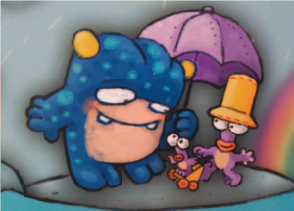
Les grolas et les mutins
Raffaella Bertagnolio
3
Sur quelle planète habitent les Grolas et les Mutins ?
  La planète Alpha
  La planète Burp
  La planète Mars
Quel événement inhabituel inquiète les habitants de la planète ?
  Le vent souffle très fort
  La terre tremble
  La pluie ne s’arrête pas de tomber
Où se retrouvent coincés les Grolas et les Mutins ?
  En haut d’une colline
  Au sommet d’un arbre
  Au fond d’une grotte
Comment arrêtent-ils la pluie ?
  En réalisant une danse magique
  Avec les rires des Mutins et les grognements des Grolas
  En chantant tous ensemble une chanson
Comment célèbrent-ils la fin du déluge ?
  Ils font un concert
  En grognant et en riant
  Autour d’un grand banquet de sushis

Slide 6
Les grolas et les mutins
Raffaella Bertagnolio
3
Sur quelle planète habitent les Grolas et les Mutins ?
  La planète Alpha
  La planète Burp
  La planète Mars
Quel événement inhabituel inquiète les habitants de la planète ?
  Le vent souffle très fort
  La terre tremble
  La pluie ne s’arrête pas de tomber
Où se retrouvent coincés les Grolas et les Mutins ?
  En haut d’une colline
  Au sommet d’un arbre
  Au fond d’une grotte
Comment arrêtent-ils la pluie ?
  En réalisant une danse magique
  Avec les rires des Mutins et les grognements des Grolas
  En chantant tous ensemble une chanson
Comment célèbrent-ils la fin du déluge ?
  Ils font un concert
  En grognant et en riant
  Autour d’un grand banquet de sushis

Slide 7

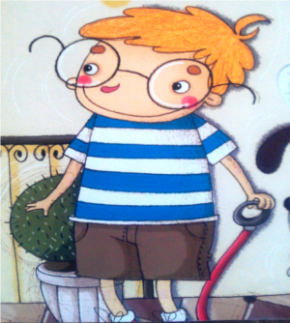
Surtout, n’oublie pas !
Bénédicte Carboneill
4
Quelle mission maman a confié à Lucien ?
  Acheter des œufs
  Acheter du pain
  Acheter le journal
Qu’est-ce qui sauve le chat du gardien de Clairon ?
  Il passe par la chatière
  L’arrivée de Mr Paulin
  Lucien rattrape la laisse
Qui rencontre Lucien en sortant de la boulangerie ?
  Sa voisine Mme Roland
  Sa voisine Mme Martinot
  Un camarade de classe
Comment l’aide-t-il ?
  Il lui tient le bras pour traverser
  Il retrouve ses clés
  Il porte ses courses
Qu’a oublié de faire Lucien ?
  Il n’a pas pris les œufs pour sa maman
  Il n’a pas posté la lettre de Mme Martinot
  Il n’a pas acheté le pain de Mr Paulin

Slide 8
Surtout, n’oublie pas !
Bénédicte Carboneill
4
Quelle mission maman a confié à Lucien ?
  Acheter des œufs
  Acheter du pain
  Acheter le journal
Qu’est-ce qui sauve le chat du gardien de Clairon ?
  Il passe par la chatière
  L’arrivée de Mr Paulin
  Lucien rattrape la laisse
Qui rencontre Lucien en sortant de la boulangerie ?
  Sa voisine Mme Roland
  Sa voisine Mme Martinot
  Un camarade de classe
Comment l’aide-t-il ?
  Il lui tient le bras pour traverser
  Il retrouve ses clés
  Il porte ses courses
Qu’a oublié de faire Lucien ?
  Il n’a pas pris les œufs pour sa maman
  Il n’a pas posté la lettre de Mme Martinot
  Il n’a pas acheté le pain de Mr Paulin

Slide 9

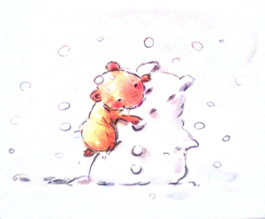
Biscotte et compote
Mymi Doinet et Claude K. Dubois
5
Où habitent Biscotte et Compote ?
  En ville
  Dans une prairie
  Tout là-haut sur la montagne
Que fait Biscotte quand la neige commence à tomber ?
  Elle enfile trois pyjamas
  Elle court s’amuser avec Compote
  Elle éternue
Pourquoi Compote se met à sangloter ?
  Sa sœur hiberne sans elle
  Elle est perdue à cause de la tempête
  Son bonhomme de neige a fondu
Qu’est-ce qui réveille Biscotte en sursaut ?
  Compote est en train de ronfler
  Le vent fait trop de bruit
  Elle a oublié de mettre ses moufles
Où était Compote ?
  Sous la neige
  Derrière la porte
  Près d’un lac

Slide 10
Biscotte et compote
Mymi Doinet et Claude K. Dubois
5
Où habitent Biscotte et Compote ?
  En ville
  Dans une prairie
  Tout là-haut sur la montagne
Que fait Biscotte quand la neige commence à tomber ?
  Elle enfile trois pyjamas
  Elle court s’amuser avec Compote
  Elle éternue
Pourquoi Compote se met à sangloter ?
  Sa sœur hiberne sans elle
  Elle est perdue à cause de la tempête
  Son bonhomme de neige a fondu
Qu’est-ce qui réveille Biscotte en sursaut ?
  Compote est en train de ronfler
  Le vent fait trop de bruit
  Elle a oublié de mettre ses moufles
Où était Compote ?
  Sous la neige
  Derrière la porte
  Près d’un lac

Slide 11

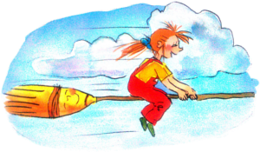
Le balai de la sorcière kachou
Jean-Loup Craipeau
6
Qu’est-ce qui rend Toto triste ?
  Il n’arrive plus à voler
  Kachou s’est acheté un nouveau balai
  Entendre Chiffonnette rire et chanter en faisant le ménage
Pourquoi Kachou détestait Chiffonnette ?
  Car elle faisait mal le ménage
  A cause de son humeur joyeuse
  Parce qu’elle était toujours de mauvaise humeur
Que fait Kachou en apprenant que les balais s’amusent?
  Elle les brise
  Elle gronde Chiffonnette
  Elle en achète d’autres
Quel sort Kachou jette à Toto?
  Un sort pour le casser
  Un sort pour qu’il vieillisse
  Un sort pour le transformer en râteau
Que devient Toto pour finir?
  Un épouvantail
  Un arbre immense
  Un vieux bout de bois

Slide 12
Le balai de la sorcière kachou
Jean-Loup Craipeau
6
Qu’est-ce qui rend Toto triste ?
  Il n’arrive plus à voler
  Kachou s’est acheté un nouveau balai
  Entendre Chiffonnette rire et chanter en faisant le ménage
Pourquoi Kachou détestait Chiffonnette ?
  Car elle faisait mal le ménage
  A cause de son humeur joyeuse
  Parce qu’elle était toujours de mauvaise humeur
Que fait Kachou en apprenant que les balais s’amusent?
  Elle les brise
  Elle gronde Chiffonnette
  Elle en achète d’autres
Quel sort Kachou jette à Toto?
  Un sort pour le casser
  Un sort pour qu’il vieillisse
  Un sort pour le transformer en râteau
Que devient Toto pour finir?
  Un épouvantail
  Un arbre immense
  Un vieux bout de bois

Slide 13

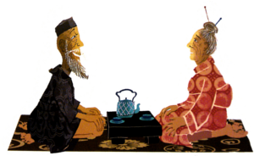
Aguri et le vieil homme qui faisait fleurir les cerisiers
Grégoire Vallancien
7
Qu’est-ce qu’une « minka » ?
  Une modeste maison de bambou
  Une grange pour stocker les moissons
  Le plat servant à cuire le riz
En quoi se transforment les 3 pièces d’or d’Aguri ?
  En 3 serpents
  En 3 crapauds
  En 3 rats
Quel appareil permet au grand-père de récolter plus de farine ?
  Une fourche
  Un pilon
  Un mortier
Qu’arrive-t-il aux cerisiers du seigneur du pays ?
  Ses feuilles se transforment en cafards
  Ils se mettent à pousser très vite
  Ils se couvrent de fleurs
Que fait Aguri avec la pioche que le grand-père lui donne ?
  Il détruit le champ du seigneur qui l’a banni
  Il creuse une grande rizière
  Il cherche des pièces d’or

Slide 14
Aguri et le vieil homme qui faisait fleurir les cerisiers
Grégoire Vallancien
7
Qu’est-ce qu’une « minka » ?
  Une modeste maison de bambou
  Une grange pour stocker les moissons
  Le plat servant à cuire le riz
En quoi se transforment les 3 pièces d’or d’Aguri ?
  En 3 serpents
  En 3 crapauds
  En 3 rats
Quel appareil permet au grand-père de récolter plus de farine ?
  Une fourche
  Un pilon
  Un mortier
Qu’arrive-t-il aux cerisiers du seigneur du pays ?
  Ses feuilles se transforment en cafards
  Ils se mettent à pousser très vite
  Ils se couvrent de fleurs
Que fait Aguri avec la pioche que le grand-père lui donne ?
  Il détruit le champ du seigneur qui l’a banni
  Il creuse une grande rizière
  Il cherche des pièces d’or

Slide 15

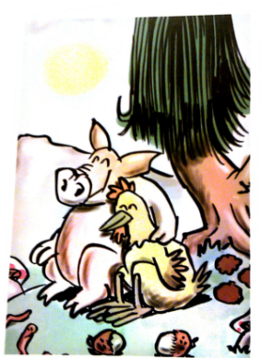
Coup de foudre à la ferme
Gudule et Carali
8
Qui n’apprécie pas l’histoire d’amour de Jean-Michel et Irène ?
  Les fermiers
  Leurs amis
  Leurs parents
Que font Irène et Jean-Michel une fois enfermés ?
  Ils pleurent toutes les larmes de leur corps
  Ils mangent, mangent, mangent
  Ils écrivent une lettre à leurs parents
Qu’entend le chat qui dormait sur le seuil ?
  Les fermiers veulent cuisiner Irène et Jean-Michel
  Irène et Jean-Michel prépare une évasion
  Les parents d’Irène veulent changer de poulailler
Quelle décision prennent les animaux de la ferme?
  Ils vont cacher Irène et Jean-Michel dans le poulailler
  Ils vont attaquer les fermiers
  Ils vont aider Irène et Jean-Michel à se sauver
Où s’installent les deux amoureux ?
  Dans un nouveau poulailler
  Dans une jolie clairière au bord d’un étang
  Dans une grotte perdue dans les montagnes

Slide 16
Coup de foudre à la ferme
Gudule et Carali
8
Qui n’apprécie pas l’histoire d’amour de Jean-Michel et Irène ?
  Les fermiers
  Leurs amis
  Leurs parents
Que font Irène et Jean-Michel une fois enfermés ?
  Ils pleurent toutes les larmes de leur corps
  Ils mangent, mangent, mangent
  Ils écrivent une lettre à leurs parents
Qu’entend le chat qui dormait sur le seuil ?
  Les fermiers veulent cuisiner Irène et Jean-Michel
  Irène et Jean-Michel prépare une évasion
  Les parents d’Irène veulent changer de poulailler
Quelle décision prennent les animaux de la ferme?
  Ils vont cacher Irène et Jean-Michel dans le poulailler
  Ils vont attaquer les fermiers
  Ils vont aider Irène et Jean-Michel à se sauver
Où s’installent les deux amoureux ?
  Dans un nouveau poulailler
  Dans une jolie clairière au bord d’un étang
  Dans une grotte perdue dans les montagnes

Slide 17

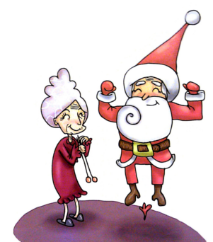
Le petit père-noël rouge
Muriel Zürcher
9
Où sont passés les 3 petits cochons ?
  Ils sont retournés habiter avec leur maman
  Ils sont partis construire des gratte-ciel sur tout la planète
  Ils se sont cachés pour ne pas être dévorés
Qui croit apercevoir le loup ?
  Les trois petits cochons
  Les sept chevreaux
  Le petit Chaperon rouge
Comment le Père Noël essaie-t-il de convaincre le loup ?
  Il lui montre sa carte d’identité
  Il lui montre son traîneau
  Il lui montre sa hotte de cadeaux
Que tricote la grand-mère?
  Des pulls
  Des chaussettes
  Des écharpes
Que fait le Père Noël en partant?
  Il leur offre des lunettes, des jeux et une bibliothèque
  Il leur lit l’histoire du petit Chaperon rouge
  Il leur offre un bouquet de houx

Slide 18
Le petit père-noël rouge
Muriel Zürcher
9
Où sont passés les 3 petits cochons ?
  Ils sont retournés habiter avec leur maman
  Ils sont partis construire des gratte-ciel sur tout la planète
  Ils se sont cachés pour ne pas être dévorés
Qui croit apercevoir le loup ?
  Les trois petits cochons
  Les sept chevreaux
  Le petit Chaperon rouge
Comment le Père Noël essaie-t-il de convaincre le loup ?
  Il lui montre sa carte d’identité
  Il lui montre son traîneau
  Il lui montre sa hotte de cadeaux
Que tricote la grand-mère?
  Des pulls
  Des chaussettes
  Des écharpes
Que fait le Père Noël en partant?
  Il leur offre des lunettes, des jeux et une bibliothèque
  Il leur lit l’histoire du petit Chaperon rouge
  Il leur offre un bouquet de houx

Slide 19

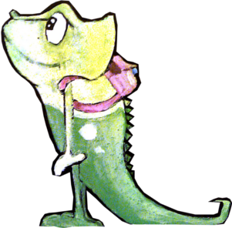
Wakou a peur d’aller à l’école
Roger Judenne
10
Quel est le premier animal rencontré par Wakou?
  Le bakoko
  Un singe
  Le margouillat
De quoi se nourrit la roussette?
  De petits caméléons
  De mangues et de papayes
  De petits insectes
Que propose la tortue marine à Wakou ?
  De lui faire découvrir la mer
  De l’amener à l’école
  De lui apprendre à nager
Quels animaux se nourrissent de crustacés et de poissons ?
  Les chauves-souris
  Les singes
  La baleine et le dauphin
Pourquoi Wakou est-il content de sa journée ?
  Il a appris à lire
  Il s’est fait plein de nouveaux amis
  Il n’est pas allé à l’école

Slide 20
Wakou a peur d’aller à l’école
Roger Judenne
10
Quel est le premier animal rencontré par Wakou?
  Le bakoko
  Un singe
  Le margouillat
De quoi se nourrit la roussette?
  De petits caméléons
  De mangues et de papayes
  De petits insectes
Que propose la tortue marine à Wakou ?
  De lui faire découvrir la mer
  De l’amener à l’école
  De lui apprendre à nager
Quels animaux se nourrissent de crustacés et de poissons ?
  Les chauves-souris
  Les singes
  La baleine et le dauphin
Pourquoi Wakou est-il content de sa journée ?
  Il a appris à lire
  Il s’est fait plein de nouveaux amis
  Il n’est pas allé à l’école

Slide 21

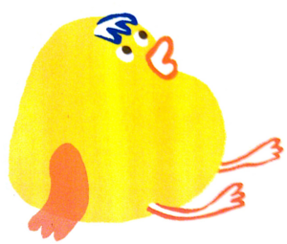
P’tit piaf
Thierry Laval
11
Pourquoi P’tit Piaf se retrouve-t-il tout seul ?
  Les oiseaux se sont tous envolés
  Sa maman est partie chercher à manger
  Il s’est perdu
Pourquoi ne peut-il pas voler ?
  Ses ailes ne volent pas
  On ne lui a pas appris
  Il y a trop de vent
Qui est Godasse ?
  Une montagne qui parle
  Un chien
  Un oiseau
Pourquoi P’tit Piaf réveille Godasse?
  Il a envie de se promener
  Il a fait un cauchemar
  Il a vu les oiseaux dans le ciel
Qui rencontre Godasse dans la mare?
  Alfredo le crapaud
  Mimolette la grenouille
  Loustic le moustique

Slide 22
P’tit piaf
Thierry Laval
11
Pourquoi P’tit Piaf se retrouve-t-il tout seul ?
  Les oiseaux se sont tous envolés
  Sa maman est partie chercher à manger
  Il s’est perdu
Pourquoi ne peut-il pas voler ?
  Ses ailes ne volent pas
  On ne lui a pas appris
  Il y a trop de vent
Qui est Godasse ?
  Une montagne qui parle
  Un chien
  Un oiseau
Pourquoi P’tit Piaf réveille Godasse?
  Il a envie de se promener
  Il a fait un cauchemar
  Il a vu les oiseaux dans le ciel
Qui rencontre Godasse dans la mare?
  Alfredo le crapaud
  Mimolette la grenouille
  Loustic le moustique

Slide 23

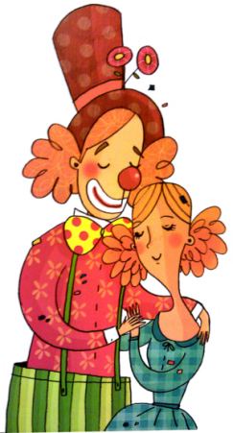
Monsieur bulle et mademoiselle filétoile
Valérie Weishar Giuliani
12
Pourquoi monsieur Bulle décide de quitter le cirque?
  Mademoiselle Filétoile est amoureuse du dompteur de lions
  Il n’arrive plus à faire rire le public
  Il s’est fait renvoyer par le directeur
Où s’endort-il ?
  Sous un pont
  Dans sa roulotte
  Dans un immense parc
Que l’aident à faire les enfants ?
  A retrouver le chemin du cirque
  A faire un bouquet de fleurs
  A monter un spectacle
Qu’a fabriqué Antoine ?
  Des haltères en carton
  Des vêtements rigolos
  Un faux miroir
Qui applaudit monsieur Bulle à la fin du spectacle?
  Les enfants
  Mademoiselle Filétoile
  Le directeur du cirque

Slide 24
Monsieur bulle et mademoiselle filétoile
Valérie Weishar Giuliani
12
Pourquoi monsieur Bulle décide de quitter le cirque?
  Mademoiselle Filétoile est amoureuse du dompteur de lions
  Il n’arrive plus à faire rire le public
  Il s’est fait renvoyer par le directeur
Où s’endort-il ?
  Sous un pont
  Dans sa roulotte
  Dans un immense parc
Que l’aident à faire les enfants ?
  A retrouver le chemin du cirque
  A faire un bouquet de fleurs
  A monter un spectacle
Qu’a fabriqué Antoine ?
  Des haltères en carton
  Des vêtements rigolos
  Un faux miroir
Qui applaudit monsieur Bulle à la fin du spectacle?
  Les enfants
  Mademoiselle Filétoile
  Le directeur du cirque

Slide 25

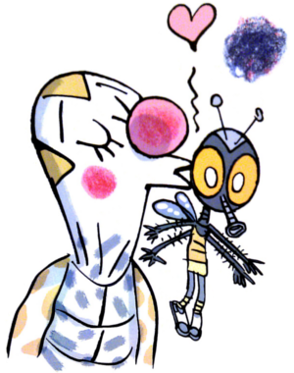
Le noël d’amélie
Gudule et Yann Autret
13
Qu’a décidé de faire Amélie pour Noël ?
  Des cadeaux
  Un sapin
  Un bon repas
Pourquoi la bergère est-elle en larmes?
  Elle a perdu son chien de berger
  Son berger l’a quittée
  Ses moutons sont partis réveillonner
Qui se transforme en prince charmant ?
  Jean-Pierre le crapaud
  Etienne le Limaçon
  Léo le moucheron
Que devient la maison d’Amélie ?
  Elle s’agrandit
  Elle tremble
  Elle explose
Où les animaux continuent le réveillon ?
  Dans la forêt
  Dans le château du prince
  Dans la bergerie

Slide 26
Le noël d’amélie
Gudule et Yann Autret
13
Qu’a décidé de faire Amélie pour Noël ?
  Des cadeaux
  Un sapin
  Un bon repas
Pourquoi la bergère est-elle en larmes?
  Elle a perdu son chien de berger
  Son berger l’a quittée
  Ses moutons sont partis réveillonner
Qui se transforme en prince charmant ?
  Jean-Pierre le crapaud
  Etienne le Limaçon
  Léo le moucheron
Que devient la maison d’Amélie ?
  Elle s’agrandit
  Elle tremble
  Elle explose
Où les animaux continuent le réveillon ?
  Dans la forêt
  Dans le château du prince
  Dans la bergerie

Slide 27

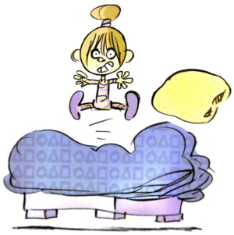
Dodo, les monstres
Gudule et Yann Autret
14
Pourquoi la petite fille ne veut-elle pas dormir ?
  Elle veut regarder un dessin animé
  Elle n’est pas du tout fatiguée
  Il y a un monstre au fond de son lit
Que fait-elle pour ne plus avoir peur ?
  Elle jette un coup d’œil sous la couverture
  Elle va dormir dans le lit de ses parents
  Elle serre fort son doudou
Qui était le monstre au fond du lit?
  Un monstre poilu
  Son doudou
  Un monstre trop nul
Que propose la petite fille au monstre ?
  Elle veut lui prêter sa poupée Sophie
  Elle lui propose d’occuper son placard
  Elle l’aide à retourner au pays des monstres
Que trouve-t-on à la fin de l’album ?
  Un mot de l’illustrateur
  La photo de l’auteur
  Une galerie de monstres

Slide 28
Dodo, les monstres
Gudule et Yann Autret
14
Pourquoi la petite fille ne veut-elle pas dormir ?
  Elle veut regarder un dessin animé
  Elle n’est pas du tout fatiguée
  Il y a un monstre au fond de son lit
Que fait-elle pour ne plus avoir peur ?
  Elle jette un coup d’œil sous la couverture
  Elle va dormir dans le lit de ses parents
  Elle serre fort son doudou
Qui était le monstre au fond du lit?
  Un monstre poilu
  Son doudou
  Un monstre trop nul
Que propose la petite fille au monstre ?
  Elle veut lui prêter sa poupée Sophie
  Elle lui propose d’occuper son placard
  Elle l’aide à retourner au pays des monstres
Que trouve-t-on à la fin de l’album ?
  Un mot de l’illustrateur
  La photo de l’auteur
  Une galerie de monstres

Slide 29

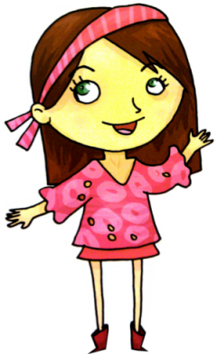
Frayeurs dans la forêt
Raffaella Bertagnolio
15
Qui est la Mite ?
  Une mite
  Un papillon
  Une petite fille
Qui vit dans les bois ?
  Un ogre
  Le loup
  L’Ermite
Que ramasse la Mite dans la forêt ?
  Des champignons
  Des fraises des bois
  Des châtaignes
Que lui apprend l’Ermite ?
  A faire un joli bouquet de fleurs
  A reconnaître les bons champignons
  Rien du tout, il la chasse de la forêt
Qui effraie la Mite et l’Ermite?
  Un ours sauvage
  Un chasseur
  La mamie de la Mite

Slide 30
Frayeurs dans la forêt
Raffaella Bertagnolio
15
Qui est la Mite ?
  Une mite
  Un papillon
  Une petite fille
Qui vit dans les bois ?
  Un ogre
  Le loup
  L’Ermite
Que ramasse la Mite dans la forêt ?
  Des champignons
  Des fraises des bois
  Des châtaignes
Que lui apprend l’Ermite ?
  A faire un joli bouquet de fleurs
  A reconnaître les bons champignons
  Rien du tout, il la chasse de la forêt
Qui effraie la Mite et l’Ermite?
  Un ours sauvage
  Un chasseur
  La mamie de la Mite

